Slide 1

Experiența de utilizare și interacțiunea cu utilizatorul
UX/UI Design
Mihai-Sorin Stupariu
2023-2024

Slide 2



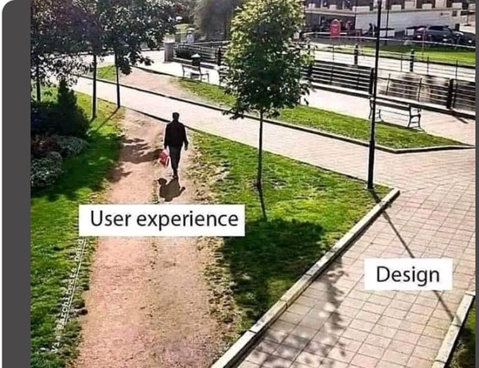
6. PRINCIPII DE DESIGN

Slide 3
Principii de design
Referință: W. Grant - 101 UX Principles Second Edition: Actionable Solutions for Product Design Success
Principiile enumerate: punct de plecare. Pot fi găsite argumente pro și contra. O decizie poate fi luată în funcție de experiență / situații concrete / evoluția standardelor.
Ce categorii pot fi luate în considerare? Ce pot viza aceste principii?

Slide 4
Principii de design
Elemente tipografice (typography)
Elemente de control (controls)
Elemente de conținut (contents)
Elemente de navigare (navigation)
Pictograme (iconography)
Elemente de input
Formulare
Progres, notificări
.....

Slide 5
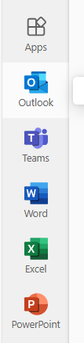
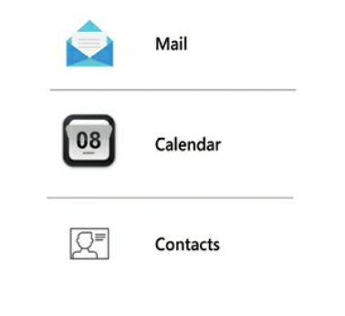
Pictograme (iconography)
Consistență
  Ce este de fapt o pictogramă?
  Stilul pictogramelor să fie consistent în cadrul produsului - bine definit de la începutul realizării produsului
  Exemplu de inconsistență (cf. W. Grant)
  Dacă este necesar, investit timp pentru a crea un stil coerent (mai bună uzabilitate)

Slide 6


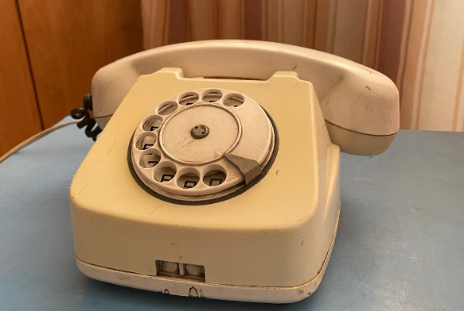
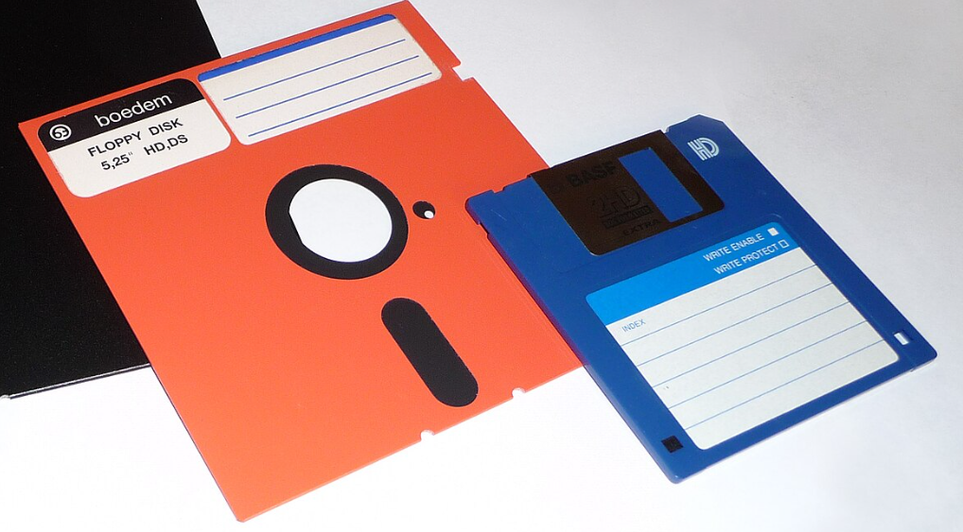
Pictograme (iconography)
Pictograme demodate? (obsolete)
  Pot fi argumente pro și contra
  Important este și cui se adresează produsul (grupe de vârstă, cultură, etc.) este vorba de experiența de utilizare. O pictogramă este o metaforă.
  Pe de altă parte, este vorba și de experiența anterioară, scop ultim: usability
  Interacțiunea cu utilizatorii: esențială

Slide 7
Pictograme (iconography)
Pictograme noi
  Situații rare: noi pictograme pentru idei noi - majoritatea situațiilor sunt acoperite de tiparele și de convențiile actuale
  Nu este recomandat să fie utilizată o pictogramă existentă pentru a ilustra un concept nou
  Eventual testată uzabilitatea. Alte recomandări

Slide 8
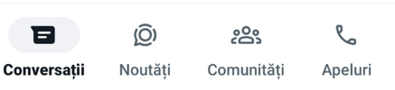


Pictograme (iconography)
Etichete pentru pictograme
  Text explicativ lângă pictogramă
  Componentă a uzabilității – regula celor 5 secunde
  Util îndeosebi la prima utilizare
  Legătură cu contextul (de exemplu o pictogramă cu ceas - ce reprezintă în contextul respectiv?)
  Etichetele - utile și pe telefonul mobil
  Excepții: elementele de control utilizate frecvent (ex. selecție bold, italic) - poate fi inclusă o etichetă pentru asistență
  În aplicațiile interne ale companiilor: unele etichete pot fi generice și ușor recunoscute

Slide 9
Pictograme (iconography)
Pictograme și text
  Textul NU trebuie afișat în interiorul pictogramei
  Argument: textul nu poate fi tradus de servicii online de traducere și pot apărea confuzii. Aceeași problemă poate să apară pentru utilizatorii cu necesități speciale de accesibilitate

Slide 10
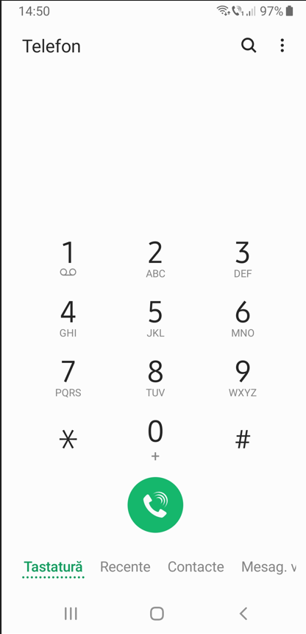
Elemente de input
Utilizarea caracteristicilor native ale dispozitivelor
  Valorificarea resurselor dispozitivelor și a elementelor UI deja existente - un element în minus de învățat de către utilizatori
  Exemplu: tastaturi numerice pentru numere, sume de bani, etc.

Slide 11
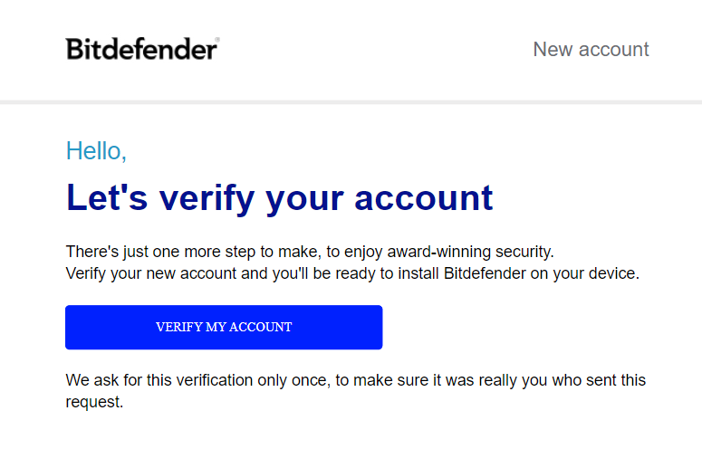
Elemente de input
Validarea adresei de e-mail
  Flexibilitate (nu doar top-level domains) - prea strict
  Validare pe componenta server, cu un click (folosind mesaj de validare)
  Tot despre e-mailuri (tranzacții/confirmare)

Slide 12
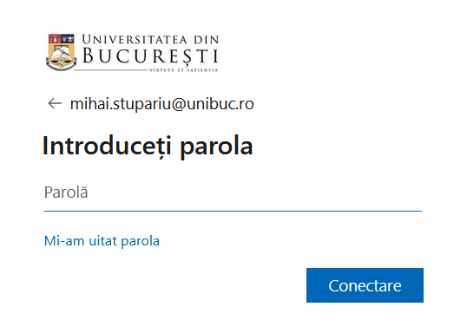
Elemente de input
Eficientizarea procesului de manevrare a parolelor
  Parola să poată fi vizualizată atunci când este creată, alte elemente referitoare la crearea unei parole
  Regulile referitoare la complexitatea parolei să fie vizibile
  Alte recomandări, v. și comentarii
  Discutabil: (i) dubla verificare la crearea parolei, (ii) posibilitatea de a activa/dezactiva funcționalitatea de tip paste pentru parole - opinie
  La recuperarea unei parole: să fie deja completată adresa de e-mail când este solicitată resetarea (the forgot password flow) dar să nu fie confirmat/infirmat un nume de utilizator.
  O serie de elemente relevante pentru flux: (i) ultima adresă să fie pre-completată, (ii) să fie trimis e-mail/SMS cu un link care să expire în timp scurt, pentru resetare, (iii) link-ul să conducă direct la pagina pentru resetarea parolei, (iv) link-ul să fie funcțional și la a doua utilizare, (v) la resetare – utilizatorul să fie conectat la aplicație/sistem

Slide 13
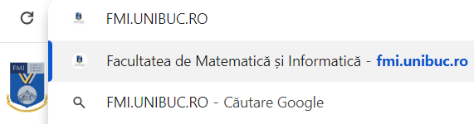
Elemente de input
Utilizarea literelor mari/mici (case sensitive)
  Adresele de-mail și numele domeniilor web: nu sunt case sensitive.
  Există sisteme/aplicații în care numele utilizatorilor sunt case sensitive
  Utilizarea necorespunzătoare poate conduce la o experiență neconvingătoare de utilizare și la erori – în general, valorile implicite nu sunt case sensitive
  Dacă este necesară utilizarea: mesaj de informare/avertizare. De exemplu parolele: case sensitive

Slide 14

Elemente de input
Utilizarea animațiilor
  Legată de interaction design
  Microanimațiile să fie (i) subtile, pentru a nu distrage utilizatorul, (ii) scurte, pentru a nu întrerupe sarcinile de bază executate de utilizator
  Nu trebuie aplicată elementelor cu care utilizatorul interacționează direct (de exemplu meniuri)
  Pot apărea probleme la încărcări lente
  Utilizarea de placeholders, testare pe diverse dispozitive și pentru diverse conexiuni
Sursa: https://www.interaction-design.org/literature/article/ui-animation-how-to-apply-disney-s-12-principles-of-animation-to-ui-design

Slide 15
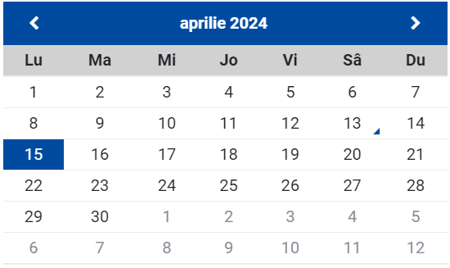
Elemente de input
Elemente de control pentru selectarea datei (date picker controls)
  Poate fi utilizat sistemul nativ al dispozitivului
  Dacă este nevoie de ceva mai complex: consistență în aplicație - utilizarea unor seturi diferite de elemente de control în părți diferite ale produsului poate genera confuzie pentru utilizatori

Slide 16
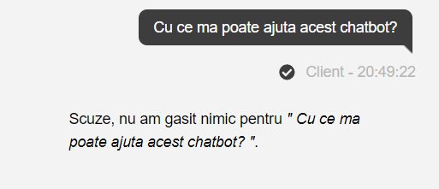
Elemente de input
Chatbots
  CUI (Conversational User Interfaces) sunt un element uzual
  Există o serie de avantaje (focusate, simple, ușor de înțeles)
  Opțiuni de comunicare: e-mail/formulare, chat, chatbots
  Din punctul de vedere al experienței de utilizare: preferabilă interacțiunea cu o persoană - cu informații asupra timpului de așteptare până la dialogul direct, eventual cu mesaj că un interlocutor scrie ceva în chat

Slide 17
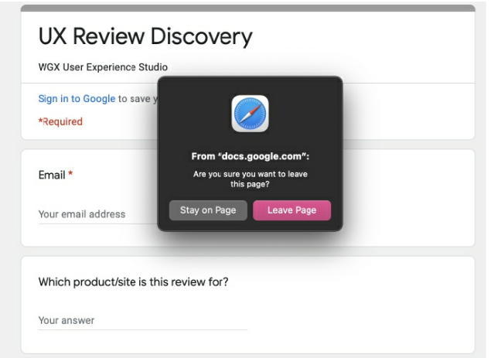
Formulare
Reîncărcarea formularelor
  Datele să fie șterse doar când utilizatorul abandonează în mod explicit completarea (de exemplu salvarea datelor în cazul reîncărcării) - recomandate cererea explicită a permisiunii, avertisment
  Exemplu de echilibru între aspectul tehnic și experiența de utilizare
  Util: revenire la punctul de pornire
  Să nu fie reîncărcat în timpul utilizării
  Utilizatorul să aibă opțiunea de reîncărcare (manuală) în timpul utilizării

Slide 18

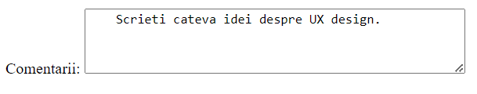
Formulare
Adecvarea câmpurilor de completat la conținutul așteptat
  Referitoare la căsuțele de tip multilinie
  Dimensiune adecvată, nu doar valori implicite
  Analiza experienței de utilizare înaintea dezvoltării interfeței de utilizare poate îmbunătăți experiența de utilizare

Slide 19
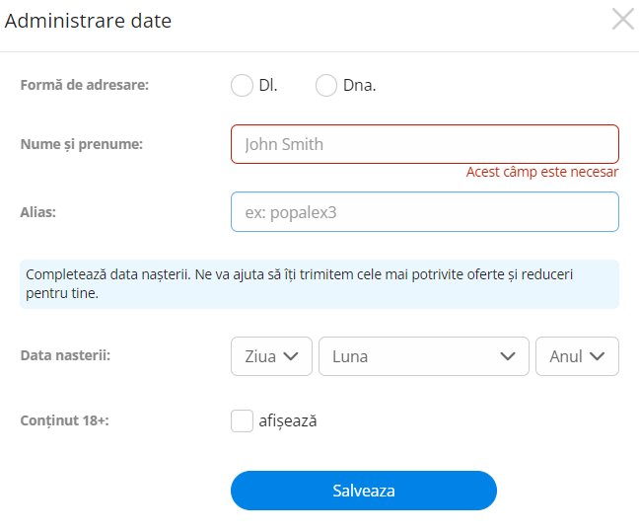
Formulare
Formulare bune ♡ produs bun
  O serie întreagă de aplicații sunt, esențialmente, formulare
  Regulă principală: să nu fie cerute mai multe informații decât este cazul – regula keep it short: ”I have made this longer than usual because I have not had time to make it shorter” (B. Pascal)
  Varianta cea mai simplă: e-mail/telefon+parolă
  Eventual alte informații, în funcție de natura produsului: nume (atenție la lungimea câmpului), adresă (nenecesară dacă nu sunt efectiv trimise produse),
  Recomandat să fie explicat de ce sunt colectate anumite date și cum vor fi utilizate

Slide 20
Formulare
Validarea rapidă a datelor de intrare
  Validare înseamnă transmiterea unui feedback utilizatorului - inclusiv referitor la lipsa unor informații
  Ideal: să fie realizată în timp real, dar după ce a fost completat câmpul
  Existența unei erori nu înseamnă însă ștergerea/golirea formularului
  Exemple: numere de telefon incomplete, completarea datelor (plecarea înaintea sosirii)
  Sugestii pentru completarea unor erori (de exemplu gmil.com în loc de gmail.com) - analize statistice pentru erorile des întâlnite
  În cazul în care un formular nu poate fi validat pe componenta client: evitat un mesaj generic de tipul there was an error - indicată problema specifică / câmpul completat incorect (util de ex. în cazul persoanelor care utilizeaza tehnologii asistive), v. Web Content Accesibility Guidelines

Slide 21

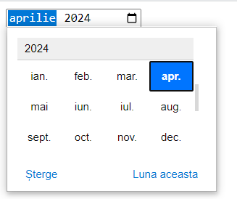
Formulare
Utilizarea unui element de control adecvat
  Există o serie întreagă de elemente de control care pot valorifica librării / caracteristici deja implementate / elemente native ale sistemului (de exemplu: culori, alegerea datei, etc.). Există elemente de control standardizate, nu este neapărat necesară generarea unei interfețe de utilizare proprii (de exemplu pentru selectarea unei culori)
  Pentru exact două opțiuni: toggle switch în loc de radio buttons
  Drop-down menus: adecvate pentru o listă lungă de opțiuni

Slide 22
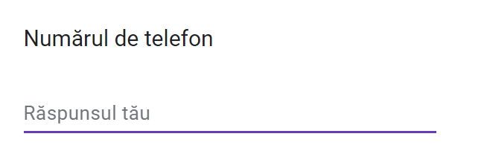
Formulare
Formatul datelor: flexibilitate (be forgiving)
  Situații în care utilizatorii nu au o experiență de utilizare convenabilă: (i) nu poate fi salvat numele, deoarece are un caracter special, (ii) nu poate fi introdus numărul de telefon din cauza modului de validare, (iii) spații libere între grupele de cifre ale cardului utilizat (sau nu?).
  Recomandări: (i) să fie permise caractere speciale, cratima, (ii) formate variate pentru numărul de telefon sau explicații clare de completare, (iii) ...
  Elemente de principiu: (i) utilizatorii să aibă libertate/flexibilitate în completarea câmpurilor, (ii) să poată fi omise câmpurile care nu sunt obligatorii.
  Aspect general: utilizator și dezvoltator.

Slide 23

Datele utilizatorilor (user data)
Numere de telefon
  Utilizatorii să poată introduce numere de telefon în formatul dorit de ei
  Aspect important: dacă un număr de telefon este realmente important pentru aplicație și trebuie colectat
  Pentru aplicații mobile: caracteristici native ale dispozitivului

Slide 24
Datele utilizatorilor (user data)
Meniuri de tip drop-down pentru date
  Drop-down pentru dată/lună, câmp numeric pentru an
  Soluții de design responsiv bazate pe caracteristici native ale dispozitivelor acolo unde este posibil (de exemplu date picker)
  Excepții/adaptare pentru sistemele de tip enterprise

Slide 25
Datele utilizatorilor (user data)
Plata cu cardul
  Există deja un model mental legat de astfel de plăți
  Colectarea minimului de informații (nr card, data expirării, cod CVV). Nu informații inutile pentru plată
  Caractere cât mai ușor de citit, introducere a numărului fără spații, dar splitare vizuală. Dacă este introdus un spațiu, acesta poate fi eliminat.
  Eventual text ajutător (unde poate fi citit CVV)

Slide 26
Datele utilizatorilor (user data)
Coduri poștale
  Formatul este variabil pe mapamond
  Eventuală validare pe componenta server
  Servicii de tip Live lookup
  La completarea adresei: țara la început (evitarea situației în care o alegere greșită a țării duce la ștergerea câmpurilor anterior completate)

Slide 27
Datele utilizatorilor (user data)
Sume pentru plăți
  Este recomandat ca utilizatorul să introducă suma completă, eventual cu zecimală (dacă aceasta nu apare se consideră număr întreg)
  Eventual indicat care este caracterul utilizat pentru separarea zecimalelor / miilor
  Adăugarea valorii zecimale separat în interfața de utilizare poate genera confuzii
  Indicarea unor valori prestabilite (de exemplu pentru donații).
  NU sistem de indicare a sumei plătite folosind incrementarea unei valori.
  Esențial: la final să existe un pas în care utilizatorul să poată vizualiza suma plătită și să confirme

Slide 28
Datele utilizatorilor (user data)
Încărcarea imaginilor
  Utilizatorul să poată selecta un fișier sau să realizeze o fotografie (îndeosebi pe dispozitive mobile/tablete) - utilizarea funcționalităților dispozitivului
  Abordare adecvată dacă sunt selectate mai multe imagini
  Opțiuni de editare a imaginii (decupare, rotire)
  Formate cât mai variate
  Informații despre progresul încărcării imaginii

Slide 29
Progres https://www.nngroup.com/articles/progress-indicators/
Bară de progres - o singură bară pentru întreaga operațiune, punctul de start și punctul de final să fie clare, NU o serie întreagă
La bara de progres poate fi adăugat un câmp numeric, indicând procentul de completare sau un interval de timp (acesta este, totuși, mai greu de evaluat/controlat)
Pictogramă de tip spinner dacă nu poate fi estimat timpul rămas / procentul de finalizare. Eventual reactualizat pe parcurs (se întâmplă ceva). Dacă apar probleme: oprit / îndepărtat (ideea de interactivitate/comunicare cu utilizatorul).

